Slide 1
Puljalennon prinsiippejä
Tarkastettu versio 14.1.2019

Slide 2
Puljalentoa Suomessa
Suomen viranomainen ei ole rajoittanut osastolentoa, mutta Belgian viranomainen on:
https://mobilit.belgium.be/sites/default/files/DGLV/asil_2016_01_formation_flights_in_general_aviation.pdf
Lyhyt mutta ytimekäs paketti vaaroista

Slide 3
Tehtävänanto ja briiffi
Lento-osastolla on oltava (SERA) tarkalleen määritelty johtaja jonka rooli on selkeä
Siipikoneilla tulee olla selkeät väistämissäännöt ja tehtävät jotka tulee käydä läpi briiffissä
Ensimmäinen briiffi on varsin perusteellinen
Mikäli johtokoneen ja/tai siipikoneen päälliköt vaihtuvat on harkiten uusittava briiffi taikka jatkettava esim aamun briiffin lyhyellä läpikäynnillä
varsinkin jos kaikki ohjaajat osallistuivat päivän ensimmäiseen voi briiffauksen tarvetta harkita

Slide 4
Toiminta lähtee käynnistyksestä ja rullauksesta
Huomioiden eroavaisuudet radioiden käytössä jne, koneiden tulisi olla asematasolla siten, että johtokoneen päällikkö voi käsimerkein näyttää käynnistyksen alkavan, kun siipikoneen päällikkö on ilmoittanut käsimerkillä/valoilla olevansa valmis käynnistämään.
Toinen vaihtoehto on että käynnistystoimenpiteet käskytetään radiolla
Siipikone ilmoittaa radiolla rullausvalmiuden – johtokone pyytää rullata tai ilmoittaa rullaavansa
Valvotulla lentopaikalla vain johtokone pyytää selvitykset: rullaus parilla – twoship jne

Slide 5
Lentoonlähtö yksitellen, lähtötapana
Helpoin tapa aloittaa, mutta haasteellisin jatkaa exit:iin asti, koska kokoontuminen, varsinkin useamman kuin kahden koneen muodostelman suhteen on haasteellista.
Vaatii aikaa ja malttia johtokoneelta, tämän lisäksi ennakkosuunnittelua
Törmäyksen vaara on ilmeinen jos siipikone(et) kadottavat johtokoneen eikä muodosteta korkeusporrastusta, taikka riittävän selkeää sivuttaisporrastusta
Kokoontuminen on tehoreservien puutteesta johtuen erittäin vaikeaa nousussa, joten pulja on saatava kokoon vaakalennossa ennen nousun aloitusta
Kokoontumisessa on huomioitava kuorma ja sen aiheuttamat rajoitukset koneen liikehtimiseen.
Kaarrot ja/tai suunnanmuutokset on ennakoitava ja johtokoneen harkiten suoritettava alkumanööverit
Siipikoneen/koneiden on oltava aloitteellisia ja tarvittaessa käskytettävä johtokoneelle suunnanmuutoksia ja tehonvähennyksiä
Notes:
Lentoonlähdöt yksitellen, siipikoneet hieman tuulen yläpuolelle, 10 s porrastuksella ?

Slide 6
Lentäminen tiiviissä muodossa
Lentäminen tiiviissä muodossa on turvallisempaa vrt vapaa lentäminen tai lentäminen löyhässä muodossa.
Johtokoneen lentorata on paremmin ennakoitavissa ja lento-osasto paremmin hallittavissa koska lentoradat ovat liki yhteneväiset.
Siipikoneen lentäminen on varsin helppoa kun oppii johtokoneen merkit, hyppytoiminnassa liikehtiminen on kuitenkin varsin rauhallista ja kaarrot loivia.
Johtokoneen olisi hyvä vaihdella kaarron suuntaa ja huomioida auringon suunta
Siipikoneen ollessa ”ulkokaarteessa” sen tehontarve kasvaa jonkin verran joka kannattaa huomioida.
Tiiviin muodon pieni miinus tulee siitä, että koneiden nousukykyä pitää jonkin verran rajoittaa jotta siipikoneelle jää tehoreserviä ”paikan säätämiseen”
Kun siivellä on muutaman kerran lentänyt niin ylimääräistä rasitusta tuskin huomaakaan.
Tiiviin lentomuodon asema EI OLE sama kuin EXIT asema, siitä lisää myöhemmin.

Slide 7
Lentoonlähtö yksitellen
Koneet asettuvat tuulen mukaan kumpikin omalle oranssille viivalle/vast.
Johtokone rullaa tuulen alapuolelle. Pituusporrastuksena käytetään tiiviin lentomuodon merkkejä.
Johtokone ilmoittaa parin lentoonlähtövalmiuden ”parilla yksitellen”
Molemmat koneet lisäävät itsenäisesti hieman tehoja jarruja vasten.
Kun siipikone on valmis lentoonlähtöön, ohjaaja ilmoittaa radiolla
Lentoonlähtöselvityksen saatuaan johtokone suorittaa lentoonlähdön kuin yksittäinen kone pois lukien, että turvallisessa korkeudessa vähentää tehoja 2-4 tuumaa.
Siipikoneen päällikkö käynnistää kellon ja suorittaa lentoonlähdön noin 10 s ykkösen jälkeen.
HUOM ! Vaikka molemmat koneet suorittavat itsenäisen lentoonlähdön, TWR tulisi käsittellä edelleen osastona.
Siipikone ilmoittaa radiolla korkeuden läpi 800 ft merkiksi johtokoneelle jotta tämä voi aloittaa kaarron, jolloin siipikone voi leikata sisäkaarteessa siivelle. (kts kuva)
Notes:
Tiiviin lentomuodon merkit on syytä katsoa/tarkistaa maassa. Onnistuu helposti ihan askelparein kun tietää siipikoneen kärkvälin. Lentoonlähtömenetelmä on syytä käydä etukäteen lennonjohtajalle (puhelimessa).

Slide 8
Kokoontuminen (lähtö yksitellen)
Kun siipikone ilmoittaa läpi (800 ft) se voi aloittaa kaarron oikealle/vasemmalle kunnes suunta muuttuu noin 90 astetta (oikea olisi suositeltavaa)
Siipikone leikkaa silläaikaa kaarron sisäpuolelle ja suuntautuu ennakko pisteeseen
Jos tämä ei riitä, niin siipikone pyytää johtokonetta kaartamaan vielä kerran noin 45 oikealle jolloin siipikone voi jälleen leikata kaarron sisäpuolelle, jos siipikone saavuttaa kesken kaarron tulee siipikoneen käskyttää oikaise, tällöin johtokone oikaisee kokoontumista varten.
Notes:
Korkeus kuvitteellinen, lentopaikan olosuhteet vaikuttavat. Cessnoilla olisi parempi jos johtokoneen ensimmäinen kaarto kokoontumista varten olisi oikealle näkyvyyden/näkymisen kannalta

Slide 9
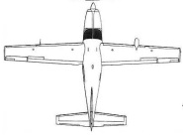
Johtokone
Kokoontuminen 1
Johtokone 1500 ft
Kaarra oikealle/
Kokoontuminen 2
Siipikone turvallinen korkeus
Läpi 800 ft
Johtokone
Siipikone
Notes:
Leikkaamalla sisäkurviin Siipikone saavuttanee jo jonkin verran johtokonetta. Riippuen nopeuseroista kokoontuminen vaatii varsin helposti vielä toisen suunnamuutoksen. Varsinkin toisen leikkauksen jälkeen saavuttaminen on varmaa. Kokoontumista ei tulisi ajaa 45 astetta jyrkemmällä saapumiskulmalla. Siipikone pitää kerrostuksen alapuolella n 500ft hakeutumisen aikana kunnes selvästi pystyy johtokoneen ulkoisten merkkien perusteella säilyttämään asemansa. Jos em korkeusero tuntuu vaikealta, voi samansuuntaisilla lentoradoilla rauhallisesti pienentää porrastusta.

Slide 10
Kokoontuminen tiiviiseen
Kun johtokone on suorassa nousussa voi siipikone hakeutua tiiviiseen puljaan seuraavasti:
Pitää kerrostuksen alapuolella, sama nopeus mahdollisimman tarkasti teholla
Etsii etumerkin (nokka – ja pääteline linja)
Sen jälkeen tehoa lisäten hivuttautuu ylemmäs em linja säilyttäen sopivalle sivuttaisetäisyydelle

Slide 11
LENTOONLÄHTÖ PARILLA TIIVIISSÄ LENTOMUODOSSA
Koneet asettuvat tuulesta riippuen kumpikin omalle keltaiselle viivalle.
Johtokone tuulen alapuolelle. Pituusporrastus on sama kuin tiiviin lentomuodon merkit
Molemmat koneet lisäävät omatoimisesti jonkin verran tehoja jarruja vasten.
Kun siipikone on valmis lentoonlähtöön, ohjaaja ilmoittaa radiolla
Lentoonlähtöselvityksen saatuaan johtokone ilmoittaa jarrujen vapautuksen radiolla ja suorittaa lentoonlähdön lisäten tehot rauhallisesti.
Siipikone säilyttää pituusporrastuksen lähtökiidon aikana
Johtokone ottaa siivekkeen vaihettain sisään, siipikoneen tulee tarkastaa nopeutensa ennen kuin valitsee siivekkeen sisään nähdessään johtokoneen siivekkeen liikkeen.

Slide 12
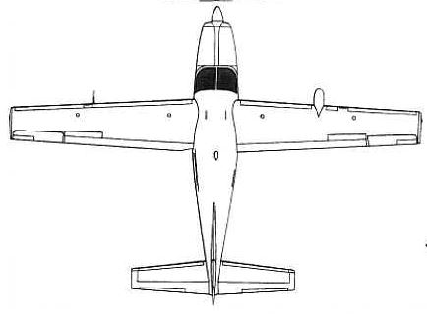
Ryhmitys kiitotiellä
Tuuli
Jättöpyörre

Slide 13
Ryhmitys kiitotiellä
Tuuli
Jättöpyörre

Slide 14
Karkea ajatus ”merkeistä”
Turvaväli

Slide 15
KOOSSA
Paikka viimeistellään siten, että kerrostus nostetaan kohdilleen.
Lopuksi siipikone ilmoittaa ”paikka”
Jos johtokone joutuu kaartamaan jotta pulja pysyisi nousualueella on se ilmoitettava etukäteen
Siipikone säilyttää tällöin kerrostuksen alapuolella ja kun johtokone oikaisee, aloittaa kokoontumisen uudelleen.

Slide 16
Nousu aikana, huomioita
Johtokoneen tulisi rajoittaa tehonkäyttöä jonkun verran jotta siipikoneelle jää tehoreserviä kaarrosten (sisä/ulko) passaamiseksi.
Olisi myös suotavaa että kaartoja ajettaisiin myös toiseenkiin suuntaan kun vain vasemmalle tai oikealle
Jos kaartojen suunnassa pystyy huomioimaan auringon niin sekin olisi suotavaa.
Nousu kestänee jonkin aikaa, siipikoneen ohjaajan olisi hyvä rentouttaa itseään niin paljon kun on mahdollista (vrt mailan puristaminen)

Slide 17
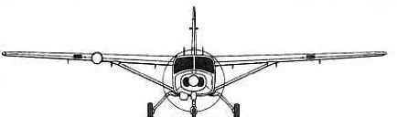
MUUT CESSNAT
Johtokone
Hyppyovi
Siipikone
Lähtötilanne
Siipikone
Kerrostus alle.
Etumerkki haltuun
Vakionopeus
Tehon lisäys
Siirrytään rauhallisesti lähemmäs
Normaali, haetaan
vakioteho

Slide 18
Johtokone
206/185
Hyppyovi eri puolella kuin
ohjaaja
Etumerkki
Noin 45
Siipikone
Hyppyovi

Slide 19
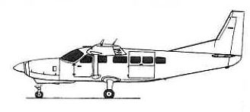
Normaalitilanne
Kerrostus hieman yläpuolelle
Johtokone
Siipikone
Johtokoneen siipeä näkyy yhtäpaljon alta kuin yläpuolelta
Näkyvyys erittäin hyvä vaikka siipikone
olisi vähän yläpuolellakin
Notes:
Väistö tällaisella kerrostuksella tulee tehdä loivasti ylöspäin. Tällöin etuna on se, että samalla nopeus pienenee saman tien, jolloin törmäyksen riski on pienempi. Johtokonetta on myös helppo seurata sen sijaan että sukeltaa alle. Jos siipikone liikkuu myös suoraan kohti, on syytä kaartaa loivasti poispäin samalla.

Slide 20
Siiven vaihto
Siiven vaihto on tarpeen jos johtokone on tuulesta johtuen ”väärällä puolella” exit:iin nähden
Siiven vaihto on hyvä tehdä suorassa lennossa ja se tehdään johtokoneen käskystä
Johtokone voi hieman vähentää tehoa ja loiventaa nousukulmaa, tärkeintä olisi ajoittaa siiven vaihto suoran nousun ajaksi ja poispäin auringosta, mahdollisesti lentokorkeuden ollessa alle 3000 ft
Johtokone käskyttää radiolla, vasen siipi – NYT – siipikone kuittaa ja ilmoittaa kun vasemmalla siivellä vakioteholla – ”paikka”
Johtokone voi jatkaa nousua vapaasti ja mahdollisesti lisää hieman tehoa
Puolen vaihto tulisi tehdä mahdollisimman kulmikkaasti jotta se olisi turvallinen.

Slide 21
Hyppyovi
Lähtötilanne
Siipikone
Johtokone
Kerrostus alle.
Tehon vähennys
ja jättäytyminen
Käydään jonon paikalla
Säilytetään kerrostus ja
samalla lisätään hieman tehoa

Slide 22

Johtokone
Johtokoneen tehoasetus !!!
Kerrostus alle.
Tehon vähennys
ja jättäytyminen
Hieman taakse
Tehon lisäys
Siirrytään oikeaan
Paikkaan ja kerrostus
Normaali, haetaan
vakioteho
Käydään jonon paikalla
Kerrostus ainakin koneen väli, jos liian korkealla
niin sen huomaa sivuperäsimen tärinänä
Säilytetään kerrostus ja
samalla lisätään hieman tehoa

Slide 23
Hyppylinjalla
Johtokoneen tulisi hakeutua linjalle hyvissä ajoin – johtokone ilmoittaa radiolla 2 min – siipikone karjuu pokalle – kuittaa radiolla – huom pieni viive – siipikone kerrostaa alapuolelle, sivuttaisetäisyys sama. Streeva on merkki.
45/45 sääntö.
Tehonvähennys 600 ftlbs tasaisen rauhallisesti yhdellä vähennyksellä – siipikone huomaa tämän ja valmistautuu siivekkeen ulosottoon – ottaa ulos kun johtokone käskyttää ?
Notes:
Johtokoneen ei tarvitse käskyttää jos siipikone on oikeassa paikassa, oikealla korkeusporrastuksella ?

Slide 24
HYPPYTOIMENPITEET ESIMERKKI
Johtokone ilmoittaa 1 minuutti - Siipikone karjaisee pokalle – kuittaa radiolla
Hidastus – siiveke – teho – rpm – sammuta RED
Johtokone ilmoittaa vihreä – Siipikone karjuu pokalle – kuittaa radiolla – vihreä valo
Siipikone säilyttää asemansa johtokoneeseen kunnes poka(t) ovat poistuneet
Pienemmillä koneilla (185/206/jne) on huomioitava pokan synkronointi kun poka siirtyy streevoille, tämä tulee tapahtua yht-aikaa (huom hyppääjien briiffaaminen)

Slide 25
SIIRTYMINEN EXIT ”PULJA”
Hyppyovi
Lähtötilanne
Siipikone
Johtokone
Kerrostus alle.
Etumerkki haltuun
Vakioteho
”2 minuuttia” siipikone kuittaa - karjaisee pokalle
Tehon vähennys, Laipat
Siirrytään rauhallisesti alemmas, tehon vähennys
Haetaan Exitmerkki 45/45
Haetaan vakioteho

Slide 26


Johtokone
EXIT ”PULJA”
45/45 sääntö
Siipikone
Johtokone
Siipikone
Notes:
USPA 45/45 sääntö, muutama koneenmitta väliä, hyppääjien toive. Ei kuitenkaan jonossa !

Slide 27
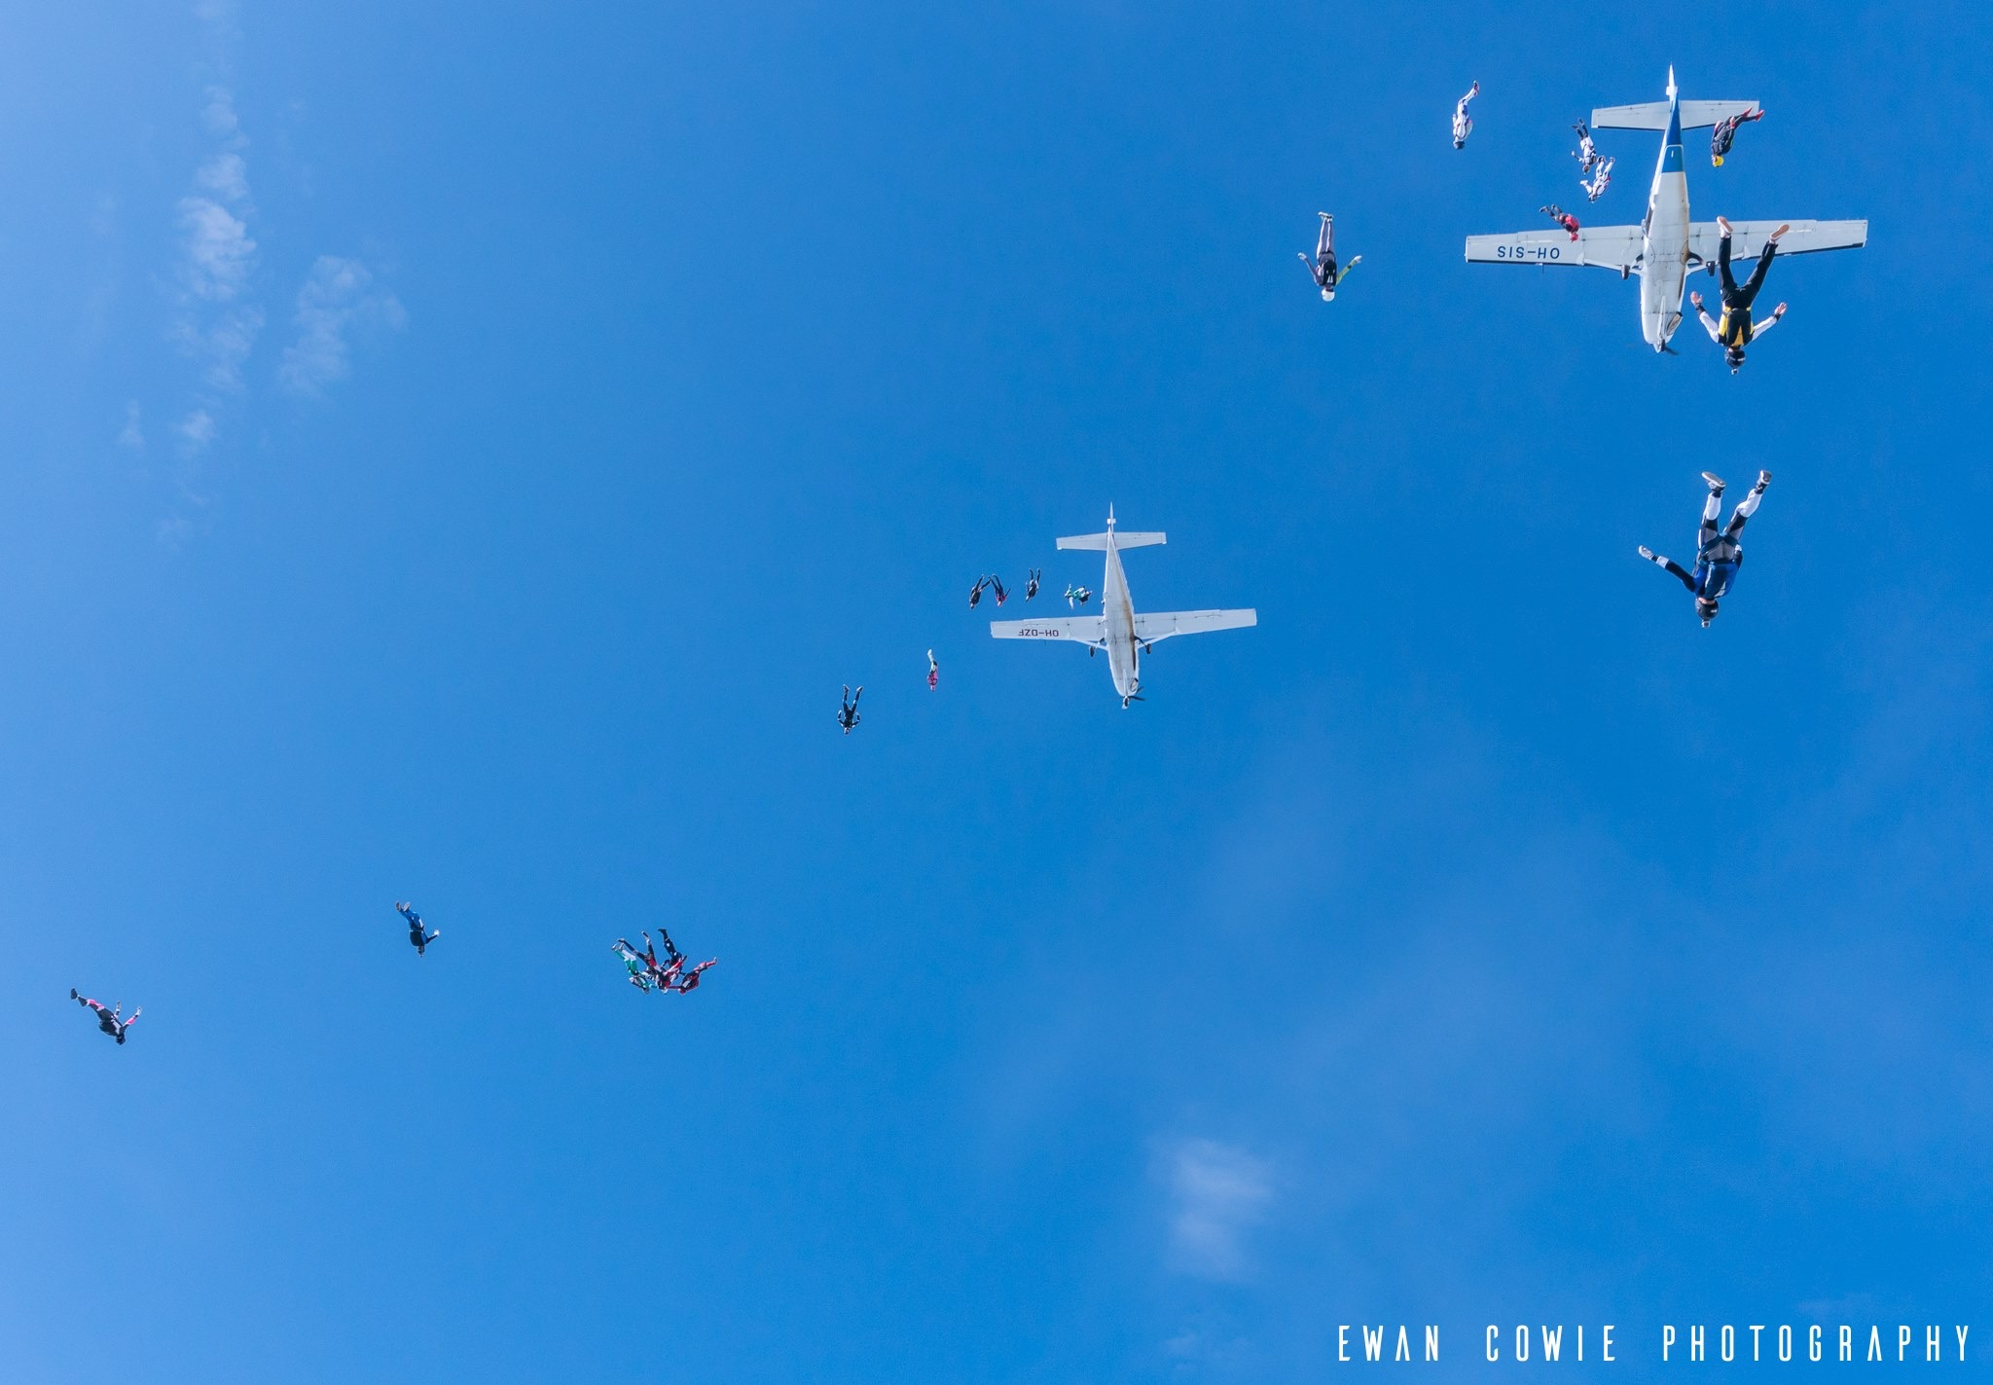

Slide 28
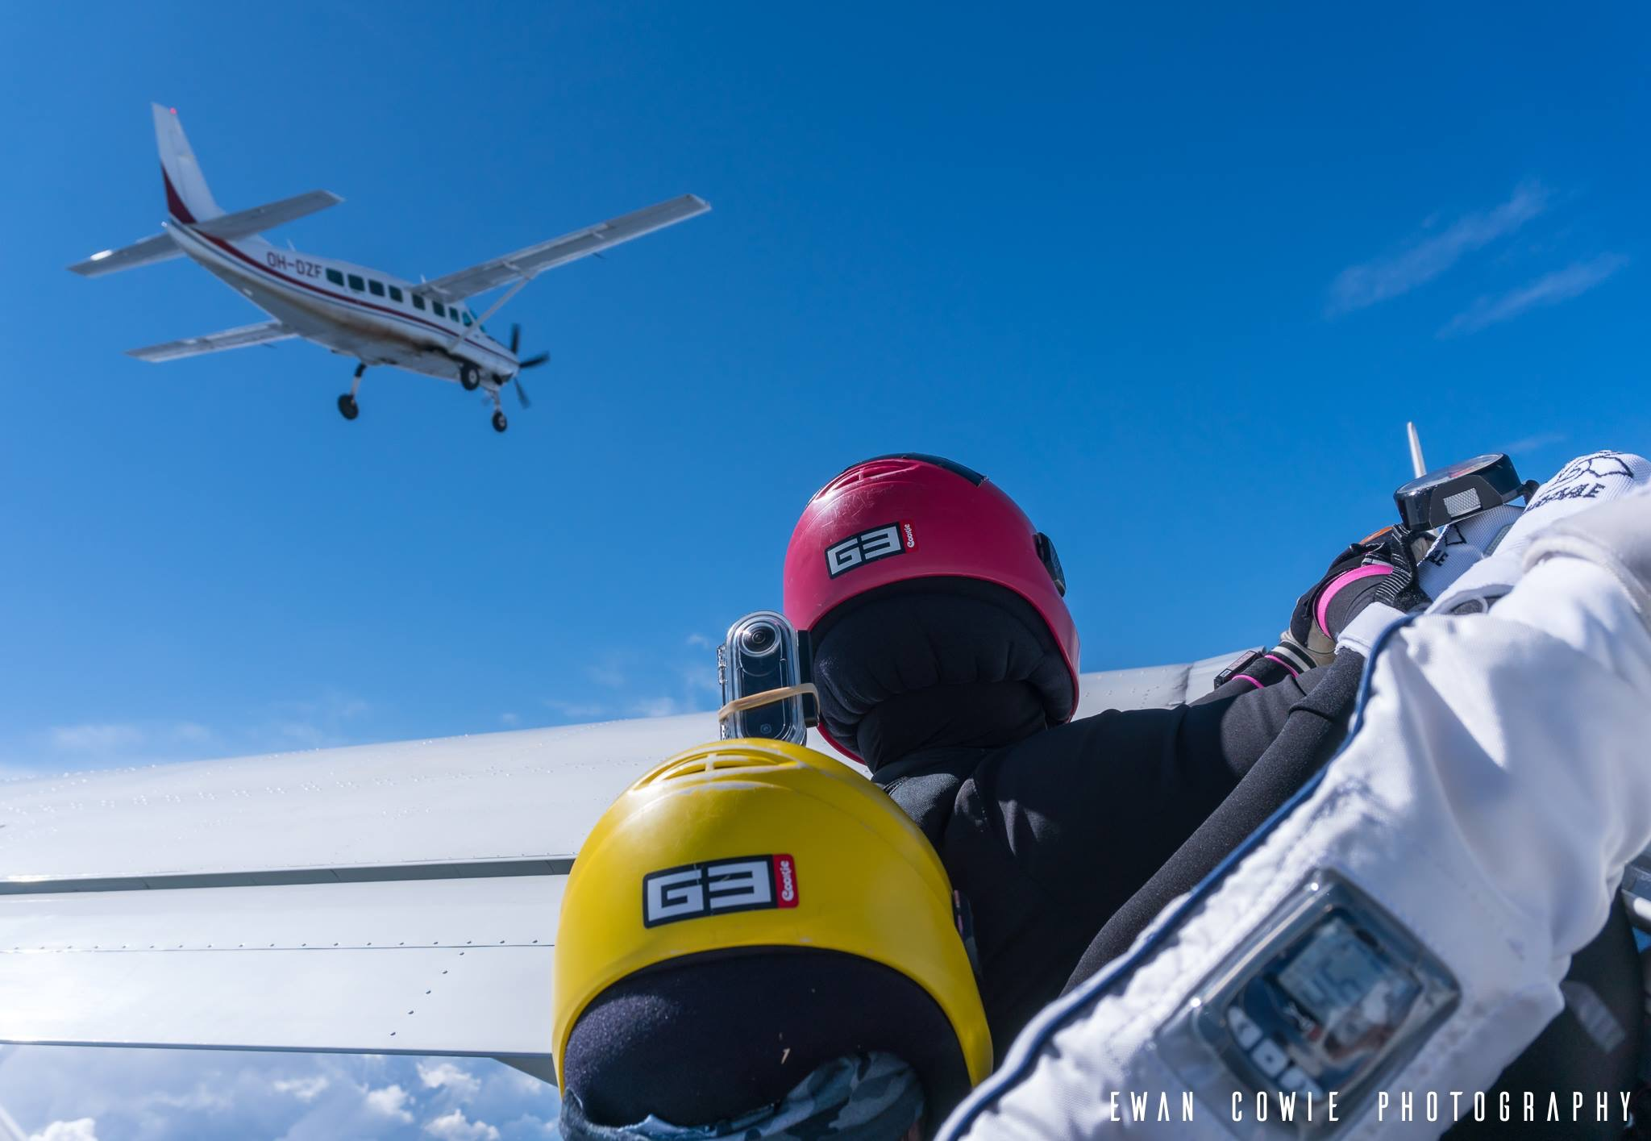

Slide 29
Siipikoneen Jättäytyminen kun pudotus on valmis
Johtokone odottaa n 5 -10 s
Hakeutuminen jonoon

Slide 30
Lähestyminen ja laskuun tulo
Lähestymisen voi tehdä/on syytä tehdä väljässä muodossa – siipikone tulee jonossa 100 – 200 m perässä.
Lasku yksitellen, kuitenkin niin, että johtokone laskee kiitotien reunalle ja tuulen alapuolelle – siipikone toiselle reunalle ja varautuu kärkipyörteisiin.
Jos ei ole rullaustietä niin johtokone suunnittelee paluurullauksen huolellisesti

Slide 31

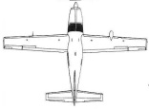
Johtokone omassa reunassa
Odottaa ilmoitusta
”Vauhti pois”, johtokone
alkaa kääntymään ja
rullaa ohi

Slide 32
https://www.theguardian.com/world/2013/nov/04/wisconsin-skydivers-two-planes-collide
http://www.nbcnews.com/video/nightly-news/53461411/#53461411
https://www.ntsb.gov/_layouts/ntsb.aviation/brief.aspx?ev_id=20131104X94753
https://www.youtube.com/watch?v=7p6hqMnsLFY

